Slide 1
Projet Intelligence Artificielle

Slide 2
L’équipe
MEHRENBERGER Maxime
MONTET Thomas
CLERC Jules
BÉNARD Kévin

Slide 3

Introduction
Une entreprise fait appel à nous, pour déterminer les facteurs ayant le plus d'influence sur ce taux de turn-over et lui proposer des modèles afin d'avoir des pistes d'amélioration pour donner à leurs employés l'envie de rester.

Slide 4
Somaire
L’analyse de données
01
Les modèles de données
02
La solution proposée
03
L’éthique
04
Données fournies, Fichiers CSV, Gestion, Tri
Prédiction, F-1, Précision, Matrices, Rappel
Résultat, Hypothèse
Nos choix, l’ALTIA

Slide 5
01
L’analyse de données
Données fournies, Fichiers CSV, Gestion, Tri

Slide 6
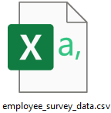




L’analyse de données
Données fournies

Slide 7
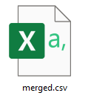
L’analyse de données
Gestion & Tri
‘absences_days’
‘mean_actual_hours’
‘EmployeeCount’
‘Over18’
‘StandardHours’

Slide 8
02
Les modèles de données
Prédiction, Rappel, F-1, Précision, Matrices,

Slide 9

Les modèles de données
Scikit-learn

Slide 10
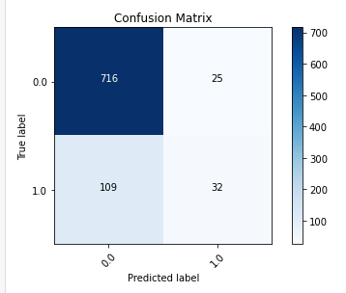
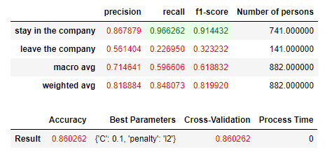
Les modèles de données
Les prédictions, rappel, score F-1, précision et matrice
La régression logistique

Slide 11
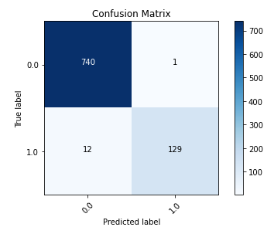
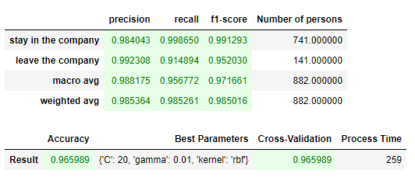
Les modèles de données
Les prédictions, rappel, score F-1, précision et matrice
La classification des machines vectorielles de support

Slide 12
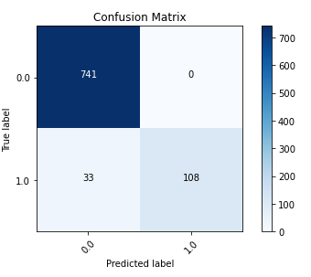
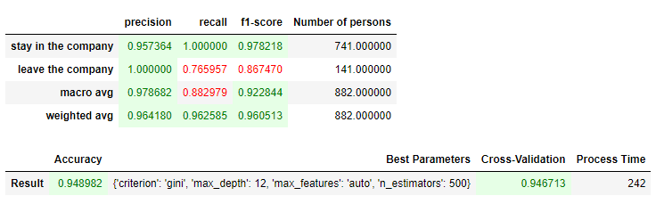
Les modèles de données
Les prédictions, rappel, score F-1, précision et matrice
La classification des forêts aléatoires

Slide 13
03
La solution proposée
Résultat, Hypothèse

Slide 14
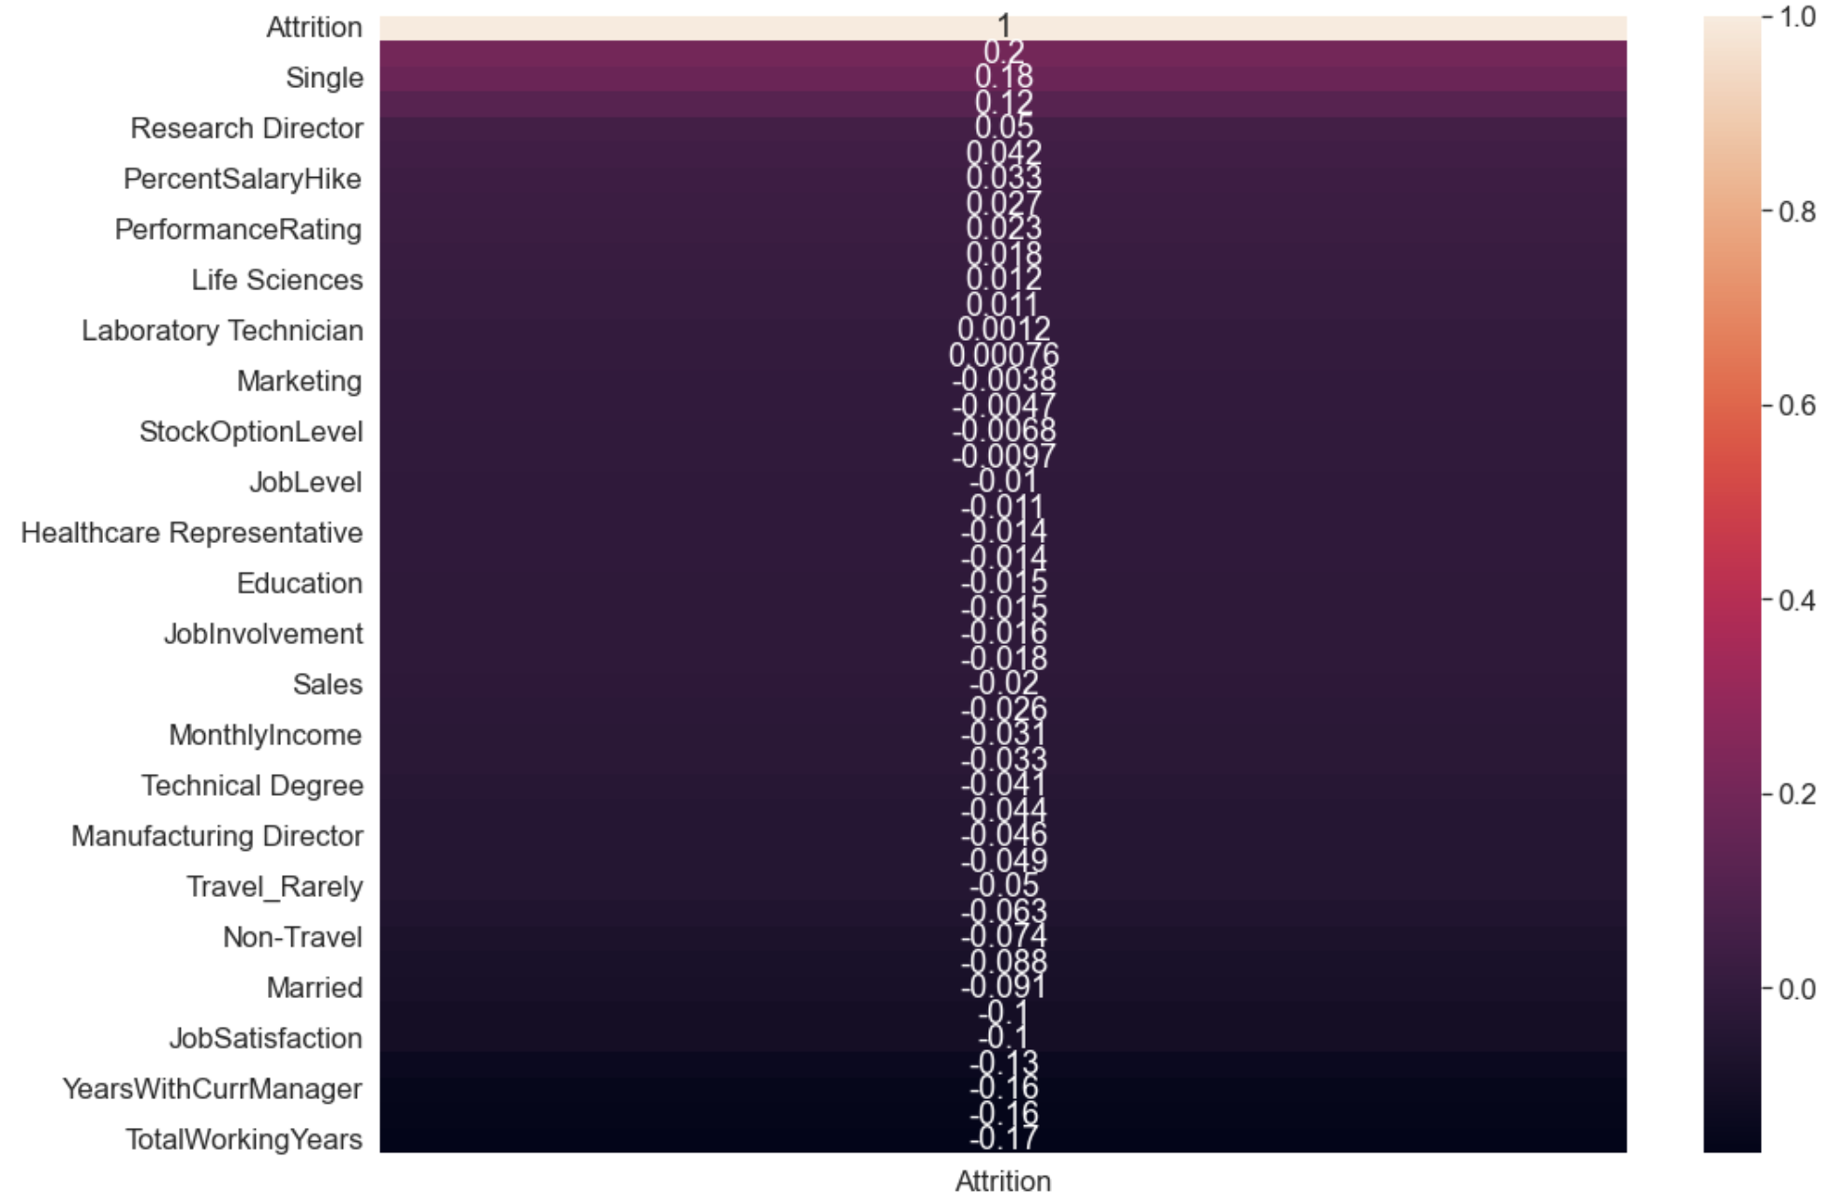
La solution proposée
Choix du meilleur modèle
Etude des attributs (temps de travail, satisfaction, voyages, situation personnelle…)

Slide 15
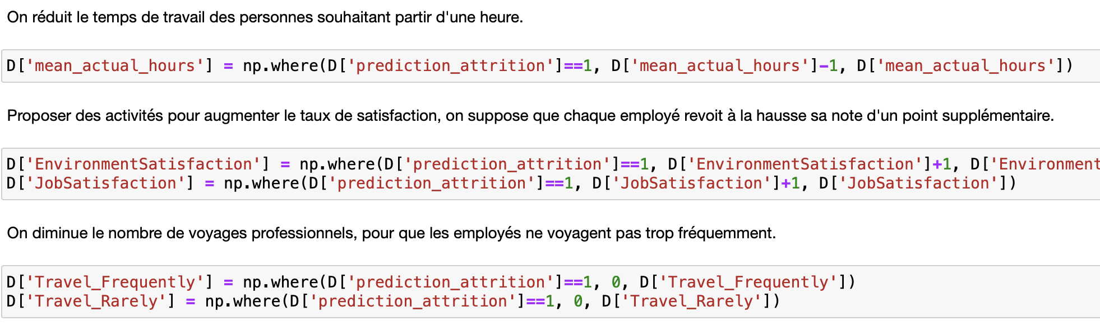
La solution proposée
Création d’une hypothèse / Profil type

Slide 16
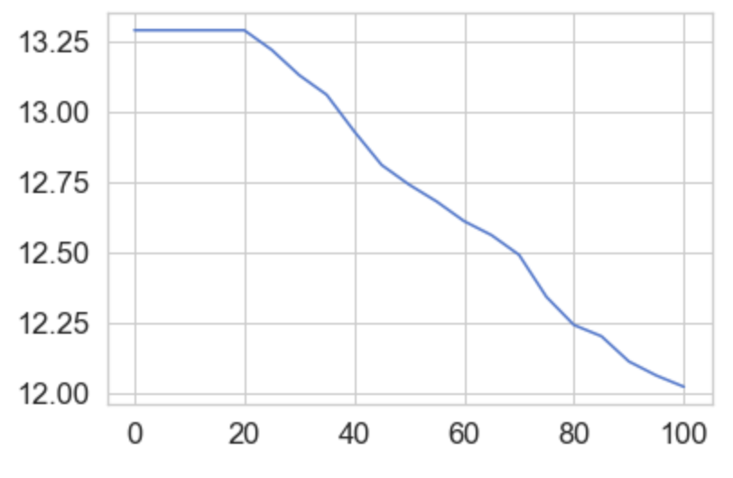
La solution proposée
Paramètres sensibles

Slide 17
04
L’éthique
Nos choix, l’ALTIA

Slide 18

L’éthique
Choix des données retirées dans le dataset dans le respect de l’éthique
Gender + Age + MonthlyIncome = confidentialité de l’employé + pour éviter les préjugés injustifiés
Désicion: Garder les données pour avoir des meilleures predictions sur l’impact du turn-over pour l’entreprise.
Dans notre cas, informations très peu personnel.
Notes:
Le Gender des employés dans notre analyse de données

Slide 19
L’éthique
Évaluation de confiance de l’intelligence artificielle (ALTAI)
Décision à la place d’humain
Effectue des prédictions dataset → analyser l’impact sur la démission de l’employé → Proposer des solutions.
N’interagit pas directement avec les humains → juste informé des éléments.
Impacts négatifs de l'IA sur l'environnement
Quantité correcte de donnée → pas d’empreinte carbone lié à la consommation d’énergie. (ne réalise pas de chose complexe.)
Ex: IA qui génére ou reconnaît des mots et des phases très proches du langage humain (NLP) qui lui peut émettre en moyenne autant de dioxyde de carbone que cinq voitures américaines durant toute leur durée de vie.
Notes:
L’IA va simplement effectuer des prédictions sur des jeux de données afin d’analyser en détail chaque donnée qui peut avoir un impact sur la démission de l’employé, et grâce aux résultats obtenus, proposer des solutions pour y remédier. Donc l’IA n’interagira pas directement avec les humains, mais juste informé des éléments, facteurs du nombre d’attrition.
Quantité correcte de donnée, cela n’entraîne pas d’empreinte carbone lié à la consommation d’énergie de l’IA. L’IA ne réalise pas de chose complexe comme générer ou reconnaître des mots et des phases très proches du langage humain (NLP) qui lui peut émettre en moyenne autant de dioxyde de carbone que cinq voitures américaines durant toute leur durée de vie.

Slide 20
Conclusion

Slide 21
Question ?

